Slide 1

اسم المقرر
اخلاقيات الاعمال
استاذ المقرر
أ.د عبدالرحمن الحماد
جامعة الملك فيصل
عمادة التعلم الإلكتروني والتعليم عن بعد
1

Slide 2
المحاضرة الخامسة عشر
أخلاقيات الإداره في شركات الأعمال

Slide 3
ولعل مما يزيد من اهمية التأكيد على أخلاقيات الإداره هو:
أن عالمنا المعاصر الذي يتسم بالتغير الكبير أصبحت فيه شركات الأعمال تحت تأثير عوامل عديده أكثر عرضه للمآزق الأخلاقيه والعمل وفق قواعد تتجاوز فيها مسؤولياتها الاجتماعيه والتزاماتها الأخلاقيه . وفي مقدمه هذه العوامل:
1- المنافسه الشديده: فالمنافسه بين الشركات اليوم بقدر ما تتم في مجال الاستراتيجيه والأنظمه والهياكل (العوامل الصلبه) فإنها تتم في مجال الثقافه والقيم والمعايير (العوامل الناعمه).

Slide 4
2- تزايد الاتجاه نحو العولمه الذي أتاح للشركات أن تنقل منتجاتها وممارستها عبر الحدود.
3- الفساد الإداري وتطوره: إن الفساد الإداري في دنيا الأعمال أصبح ظاهره معقده وواسعه متنوعه إلى الحد الذي جعل الكثير من الباحثين يعتقدون أن لا مناعه كامله من الفساد الإداري خاصه أنه يأتي بأشكال جديده.
4- الممارسات المهنيه: إن تزايد الأنشطه والأعمال القائمه على المعرفه أدى ويؤدي إلى مزيد من التخصص المهني الاحترافي والحاجه إلى المهنيين المحترفين.

Slide 5
مفهوم اخلاقيات الإدارة
تمثل الأخلاق او الأخلاقيات Ethics)) كما اشار المؤلف (نجم عبود) وكما اشرنا من قبل مجموعه القيم والمعايير التي يعتمدها أفراد المجتمع في التمييز بين: ما هو جيد أو ما هو سيئ، ما هو صواب وما هو خاطئ.
فهي إذن مفهوم الصواب والخطأ في السلوك. والأخلاقيات تقدم دليلا من خلال معاييرها وقيمها على الأنشطه الأخلاقيه وغير الأخلاقيه.

Slide 6
المشكلات الأساسية في أخلاقيات الإداره
اختلاط المفاهيم.
الصعوبات المرتبطه بالتفاوت بين أخلاقيات الإداره كما هي معلنه وبين السلوك الإداري.
الصعوبه المرتبطه بعلاقه أخلاقيات الإداره بالكفاءة الإدارية.
المشكله المتعلقه بالصراع الأخلاقي.
الصعوبه المرتبطه بالطبيعه الشائكه للقسم الأكبر من الخيارات الأخلاقيه.
الصعوبه الخاصه بضعف الحس الأخلاقي للمديرين مما يضعف من استجابتهم في قراراتهم المختلفه للقيم والمعايير الأخلاقيه.
الصعوبه المرتبطه باختلاف الأخلاقيات جراء اختلاف الثقافات والبيئات.

Slide 7
يقدم روبرت أوستن R.W.Austin)) دليلا ويدعو المديرين إلى تبنيه لدعم أخلاقيات الإداره ويتكون من المبادئ الثلاثه الآتيه:
أن يضع المديرون مصلحه شركتهم قبل مصلحتهم الشخصيه.
أن يضعوا مصلحه المجتمع قبل مصلحه شركتهم وقبل مصلحتهم الشخصيه.
ألا يفشوا سوى الحقيقه في كل المواقف التي يواجهونها.

Slide 8
مدونة أخلاقيات الإدارة
لقد درجت الشركات منذ سنوات ليست بالقليله على إصدار ما يسنى بتصريح بقيم الشركة. وكان صدور مثل هذا التصريح تطورا مهما على طريق أخلاقيات الإداره، إلا انه لم يكن كافيا. وهذا يعود إلى ان هذه التصريحات كانت تستهدف أمرين على الأقل:
الأول: تقديم صوره مخلصه وواضحه عن أولوياتها للجمهور والمجتمع وأصحاب المصلحه.
الثاني: إعطاء العاملين نقاط بؤرية في توجيه أعمالهم لتحديد خياراتهم وتوجيهاتهم في مبادراتهم ومشروعاتهم الحاليه والجديده في الشركه

Slide 9
س: ما هي هذه القيم في تصريحات شركات الأعمال القائده؟
إن مراجعه التصريحات الخاصه في قيم الشركات تظهر الملاحظات التاليه:
إن القيمه في هذه التصريحات ليست بالضروره قيمه اخلاقيه أو إلتزام ذا طابع أخلاقي بقدر ما يعني تفضيلات أساسيه للشركه من أجل التميز على المنافسين الآخرين أو في إجتذاب الزبائن تحت تأثير هذه القيم.

Slide 10
2. إن قيم الشركه عاده ما تكون مرتبطه بطبيعه عمل الشركه وأغراضها فمثلا إن شركات العطور تحاول أن تبرز قيم الجمال الذي يقدم للمرأه بلا حدود، وشركه الأعذيه تركز على الإستجابه الأفضل للأذواق والطعم الشهي ..إلخ.
3. إن هذه القيم في الحالات الكثيره هي قيم أعمال في جوهرها أكثر مما هي أخلاقيات في جوهرها.
4. الصعوبه المرتبطه بالطبيعه الشائكه للقسم الأكبر من الخيارات الأخلاقيه.

Slide 11
أولا: مبادئ للشركات | ثانيا: مبادئ للمديرين | ثالثا: مبادئ للعاملين | رابعا: مبادئ للعملاء
أن تضع كل شركه مدونه أخلاقيه والاطلاع الرسمي للعاملين عليها. تسميه لجنه الأخلاق في الشركه لتقديم المشوره الأخلاقيه والبت الأخلاقي في القضايا المحيره. تحديد المنطقه الرماديه والتصرفات التي تدخل فيها وتحديد موقف الشركه منها. التقييم الدوري للمستوى الأخلاقي للشركه. انتقاء المديرين وفق معايير أخلاقيه إلى جانب معايير الكفاءة. وضع الحوافز للتصرفات المدعمه للسمعه الأخلاقيه للشركه. حق المعرفه للعاملين و الزبائن وغيرهم بالمخاطر والأضرار المحمله الناجمه عن عمل الشركه. المبادرة الأخلاقيه داخل الشركه وخارجها. | اعتبار المعايير الأخلاقيه ذات قيمه موازيه للمعايير الماديه المتعلقه بتعظيم الربح. الانفتاح على الحياة الاجتماعيه وتنميه الوعي بقضايا المجتمع. التطوير المستمر للمدونه الاخلاقيه والعمل بموجبها. التحديد للمنطقه الرماديه في مجال عمل كل مدير وتحديد الموقف الاخلاقي الملائم في كل حاله. العمل وفق اولويات: مصلحه المجتمع أولا، مصلحه الشركه ثانيا، ومن ثم المصلحه الشخصيه. التقييم الدوري للمستوى الاخلاقي لإدارته والعاملين معه. قول الحقيقه في كل المواقف التي يواجهها المدير . الالتزام بالمعايير الأخلاقيه في التعامل مع المديرين الآخرين. المناقسه الشريفه مع المنافسين في السوق. | مع مراعاة عدم العمل من أجل المصلحه الشخصيه غير مشروعه ، يجب العمل وفق أوليات: مصلحه المجتمع أولا،مصلحه الشركه ثانيا، ومن ثم المصلحه الشخصيه. عدم إطاعه الأوامر عند التعارض مع القانون أو المدونه الأخلاقيه للشركه. الاتزام بالعايير الأخلاقيه عند التعامل مع الأعلى والزملاء والمرؤوسين . إفشاء الحقيقه في المواقف التي تهم ةتضر الجمهور وذات علاقه بعمله. | مبدأ الحد من النزعه الاستهلاكيه. مطالبه الشركات بوضع مدونات أخلاقيه والالتزام بها. مطالبه الشركات بمبدأ الشفافيه وإطلاع الزبائن على المخاطر والأضرار الناجمه عن سلعها وخدماتها. توخي المنفعه المشتركه وعدم الضرر أو الإيذاء بالزبائن الآخرين أو المجتمع. مبدأ المواطنه الأخلاقيه.

Slide 12
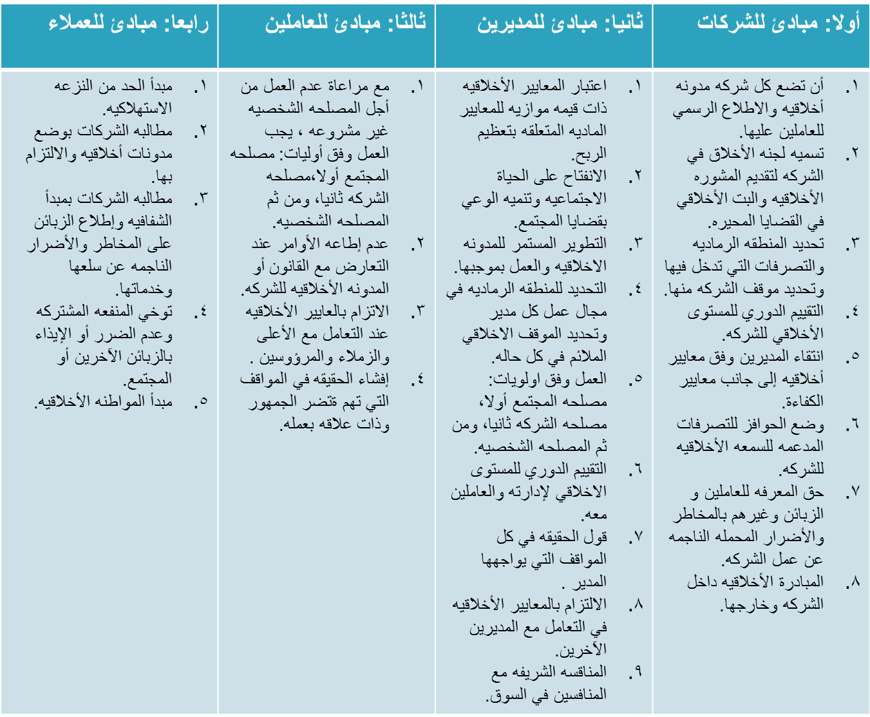
مبادئ ومعايير أخلاقيه للشركات والمدريرين والعاملين والزبائن
المصدر: نجم عبود نجم، اخلاقيات الإداره ومسؤولية الأعمال في شركات الأعمال، الوراق للنشر والتوزيع الطبعه الأولى 2006م. ص 16

Slide 13
س: لماذا تهتم الشركات الناجحه بمدونات الأخلاق؟
من الضروري أن نشير إلى أن شركاتلاالأعمال مياله الآن أكثر من أي وقت مضى إلى إصدار مدونات أخلاق أو مدونات سلوك (Codes of Conduct) نظرا لما تقوم به من وظائف مهمه يمكن إيجازها بالآتي:
أولا: إن المدونه الأخلاقيه تنمي الاهتمام بالجوانب والمشكلات الأخلاقيه لتحقيق الموازنه في الاهتمام بينها وبين الجوانب المادية التي ظلت لفتره طويله تحتل الموقع الأول في الاهتمام.
ثانيا: إن المدونه الأخلاقيه ت}دي إلى التجانس والوحده والتوافق الأخلاقي في العمل الإداري في جميع المستويات التنظيميه.
ثالثا:إن المدونه الأخلاقيه بوصفها مدونه لأخلقيات الإداره تساهم في تطوير مهنه الإدارة.

Slide 14
رابعا: إن المدونه الأخلاقيه تحمي العاملين من أحد الأسباب الأساسيه المؤديه إلى الانتهاكات الأخلاقية
خامسا: إن المدونه الأخلاقيه تعمل وبشكل غير متوقع على وقاية العاملين خاصه إذا كانت تجربتهم أو هي متوافقه مع مفاهيم ومعايير الصواب والخير لديهم.
سادسا: إن المدونه الأخلاقيه التي تتم صياغتها في الشركه تساهم في تقليل الاعباء التنظيميه المتعلقه بجعل القيم الشخصيه تتلاءم مع اهداف الشركه.

Slide 15

بحمد الله

